Slide 1

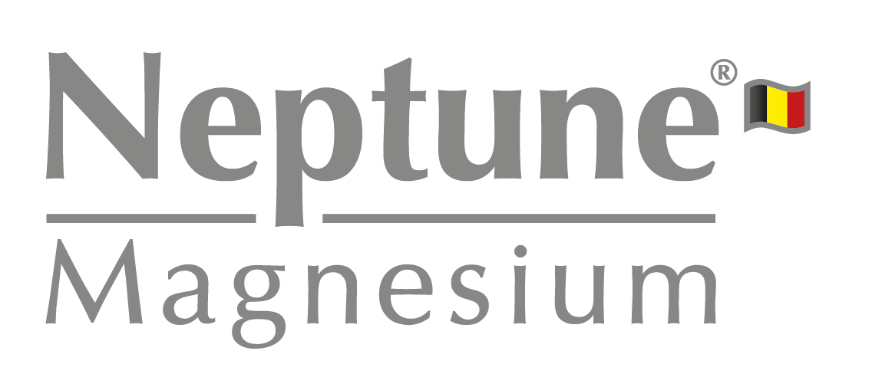

Slide 2
İçindekiler
Magnezyum
  Hakkında
  Formları
  Fonksiyonları
  Kaynakları
  Kullanımı
  Eksikliği
  EU’da kullanımı
Neptune Magnesium
  Karakteristiği
  İçeriği
  Çalışmalar
Rakipler

Slide 3
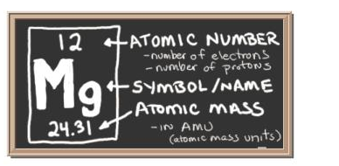
Magnezyum
Magnezyum vücutta bol miktarda bulunan bir mineraldir.
Enerji üretimi, kan basıncının düzenlenmesi, sinir sinyal iletimi ve kas kasılması dahil olmak üzere insan sağlığı için gerekli olan 300’den fazla metabolik reaksiyonda yer alır.
Bütün bu fonksiyonların yerine getirilebilmesi için düzenli olarak alınması ve vücuttaki rezervlerin doldurulması gerekir.
https://ods.od.nih.gov/factsheets/Magnesium-HealthProfessional/

Slide 4
Magnezyum
Yetişkin bir insan vücudunda 25 g magnezyum bulunur. Bunun %60’ı kemik ve dişlerde, %39’u yumuşak dokularda, kalan %1’i ise kanda bulunmaktadır.
Normal serum magnezyum konsantrasyonu 0.75 and 0.95 mmol/L’ dir (Hipomagnezemi < 0,75 mmol/L).
Magnezyum, vücut ağırlığının % 0.05’i kadar bir miktarda bulunmasına karşın vücudumuzdaki yüzlerce enzim reaksiyonuna katılmaktadır.
Erişkin bir kadın günde 300 mg, erişkin bir erkek ise günde 350 mg magnezyum almalıdır.
Gebelik ve emzirme gibi özel durumlarda bu miktar 450- 700 mg’ye kadar çıkabilir, aksi halde düşük veya erken doğum olabilir.
1) https://ods.od.nih.gov/factsheets/Magnesium-HealthProfessional/
2) Işık Z.Solak Görmüş, Neyhan Ergene, 2013: Magnezyumun klinik önemi, Genel Tıp Derg ;12(2):69-75.

Slide 5
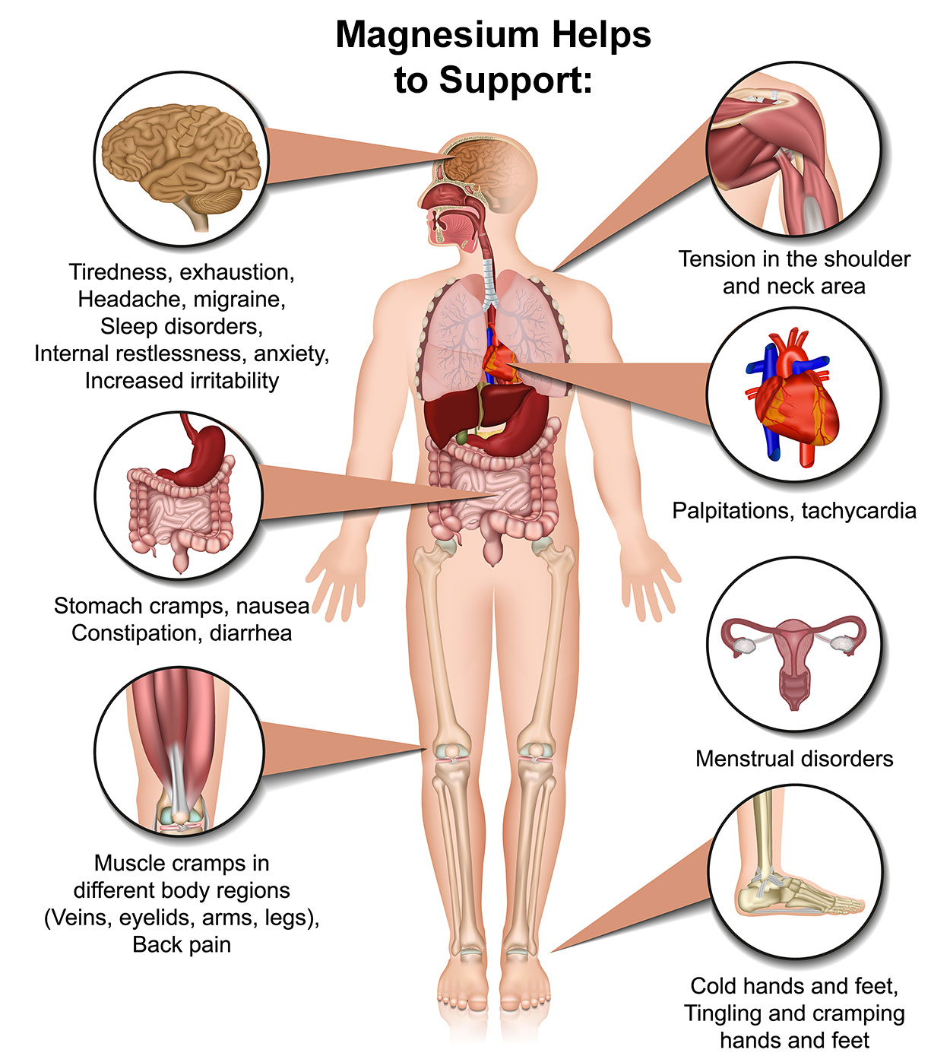
Magnezyum, beyin ve kalpte diğer organlara nazaran daha yoğun olarak yer almaktadır.

Slide 6
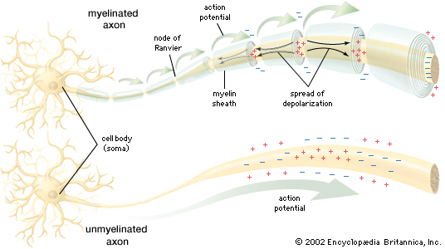
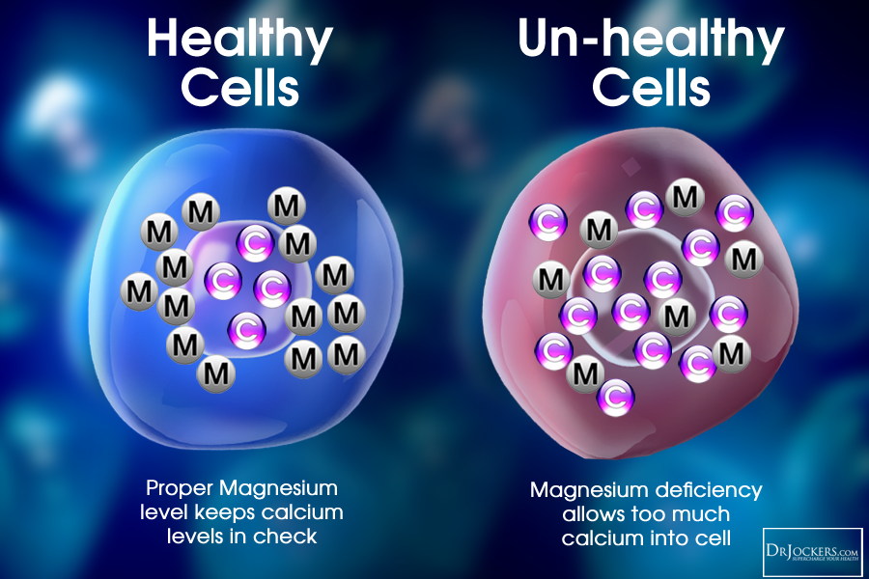
Every living cell needs Magnesium to produce energy
Na
Ca
Mg
Dr.Jocker.com

Slide 7
Magnezyum Formları
It can be bound both organic (bound to a substance of living nature) as inorganic
  Organic forms: aspartate, arginate, ascorbate, glycinate, lactate, citrate, picolinate, malate, phosphate and taurate
  Inorganic forms: sulfate, chloride, carbonate and oxide
The best absorbable forms are organic forms including citrate, glycinate, malate and phosphate.
Mg Formları | Mg Formlarının Özellikleri
Magnezyum Bisglisinat | Gevşetici, bağırsak dostu, sinir ağları için faydalı
Magnezyum Sitrat | Gevşetici, kas ağrısını azaltır, böbrekler için faydalı
Magnezyum Gliserofosfat | Kas kasılma mekanizmaları ve kardiyovasküler sağlık için faydalı
Magnezyum Malat | Enerji verir, metabolizmada etkili, kas ağrısını azaltır
Magnezyum Taurat | Kalp damar sağlığı
Magnezyum Klorür | Detox etkisi, böbrekler için faydalı

Slide 8
The European Food Safety Authority (EFSA) has acknowledged the following beneficial effects of magnesium as a basis for health claims
• Elektrolit dengesine katkı sağlar.
• Enerji oluşum metabolizmasına katkı sağlar.
• Kalp kası dahil kas fonksiyonlarına katkı sağlar.
• Sinir fonksiyonlarında etkilidir.
• Hücre bölünmesinde görevi vardır.
• Kemiklerin korunmasına yardımcıdır.
• Dişlerin korunmasına katkıda bulunur.
• Protein sentezine katkıda bulunur.
• Yorgunluğun ve bitkinliğin azalmasını sağlar.
• Psikolojik fonksiyonların gelişimini sağlar.
(1) EFSA Scientific Opinion on health claims related to magnesium. EFSA Journal 2009; 7(9):1216
(2) EFSA Scientific Opinion on health claims related to magnesium. EFSA Journal 2010;8(10):1807

Slide 9
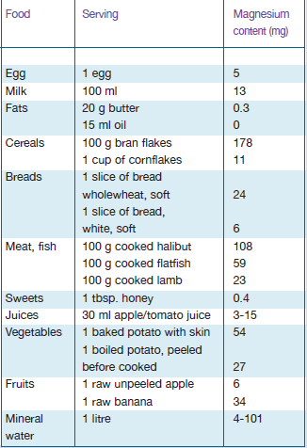
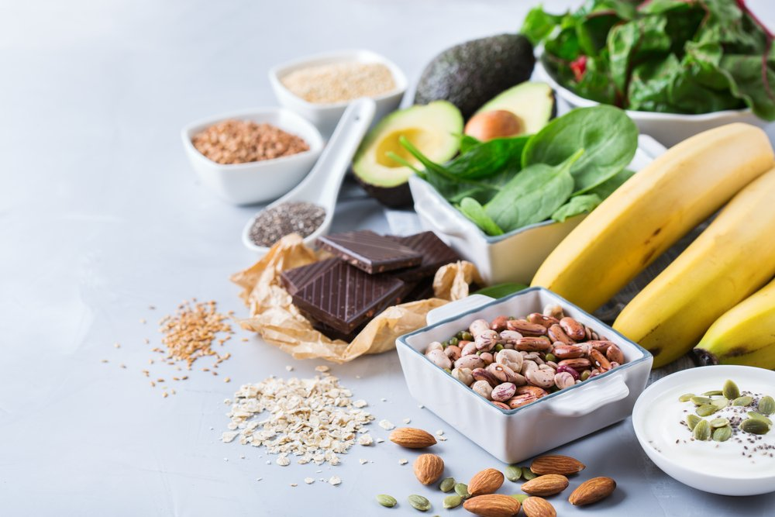
Magnesium Content in Food
https://foodsupplementseurope.org/publications-guidelines/

Slide 10
Magnezyum Emilimi
Tüketilen diyetteki magnezyumun yaklaşık
% 30 ila% 40'ı tipik olarak vücut tarafından emilir (1,2).
Rude RK. Magnesium. In: Coates PM, Betz JM, Blackman MR, Cragg GM, Levine M, Moss J, White JD, eds. Encyclopedia of Dietary Supplements. 2nd ed. New York, NY: Informa Healthcare; 2010:527-37..
Fine KD, Santa Ana CA, Porter JL, Fordtran JS. Intestinal absorption of magnesium from food and supplements. J Clin Invest 1991;88:396-402.

Slide 11
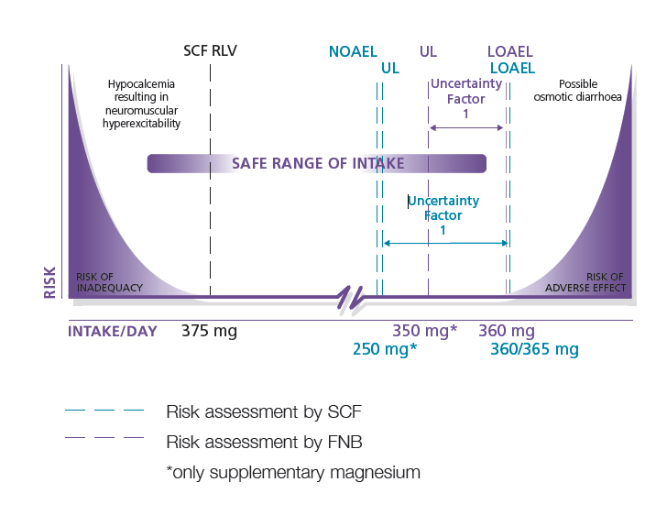
Magnezyum Kullanımı
SCF: The Scientific Committee on Food
FNB: the Food and Nutrition Board
LOAEL (Gözlenen en düşük yan etki seviyesi) : Lowest Observed Adverse Effect Levels was set at 360/365 mg/day
NOAEL (Gözlenmeyen yan etki seviyesi): No Observed Adverse Effect Level
UL (Tolere Edilebilir Üst Alım Seviyeleri): Tolerable Upper Intake Levels
One study showed no side effects at amounts up to 1200 mg/day.
https://foodsupplementseurope.org/publications-guidelines/

Slide 12
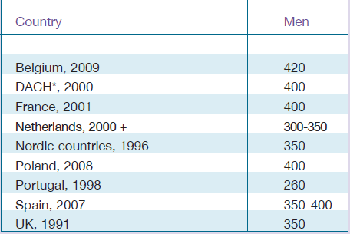
AB’de Magnezyum için Önerilen Kullanım Dozu
Recommended Dietary Allowances (RDA) of Mg for men in EU
Türkiye, 250 mg
*Recommendations for Germany, Austria and Switzerland
https://foodsupplementseurope.org/publications-guidelines/

Slide 13
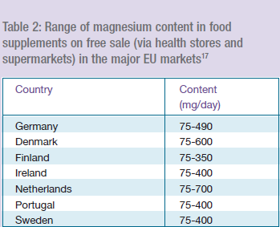
AB’de Magnezyum Takviyeleri Limitleri
https://foodsupplementseurope.org/publications-guidelines/

Slide 14
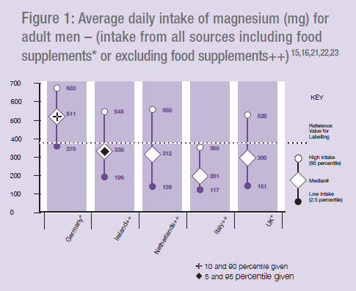
https://foodsupplementseurope.org/publications-guidelines/

Slide 15
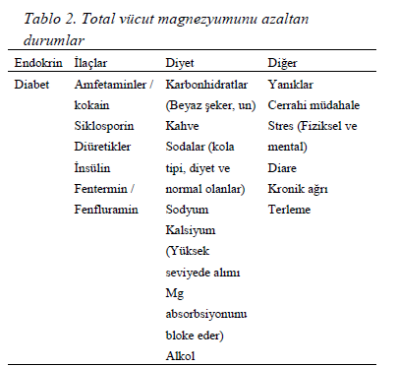
Elektronik cihazlar
Gebelik, emzirme
Işık Z.Solak Görmüş, Neyhan Ergene, 2013: Magnezyumun klinik önemi, Genel Tıp Derg ;12(2):69-75.

Slide 16
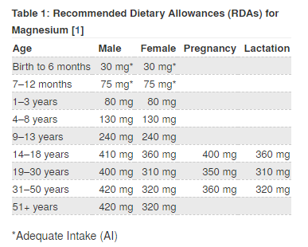
National Institutes of Health
(Ulusal Sağlık Araştırmaları Ensitüsü)

Slide 17
Magnezyum Kullanımı
Etkileşimler: Kalp ilaçları ve antibiyotikler dahil olmak üzere bazı ilaçlarla etkileşime girebilirler.
Riskler: Şeker hastalığı, bağırsak hastalığı, kalp hastalığı ve böbrek hastalığı olan kişiler, doktorlarına danışarak magnezyum takviyesi almalıdır.

Slide 18
% of Population not Meeting RDI
Potassium (100 %)
Vitamin D (94,3 %)
Choline (91,7 %)
Vitamin E (88,5 %)
Vitamin K (66,9 %)
Magnesium (52,2 %)
Calcium (44,1 %)
Vitamin A (43 %)
Vitamin C (38,9 %)
….
9 missing nutrients
(2007-2010)
Taylor C. et al, 2014: Multivitamin/mineral supplement contribution to micronutrient intakes in the United States, 2007-2010. J Am Coll Nut. 2014;33(2):94-102. doi: 10.1080/07315724.2013.846806.

Slide 19
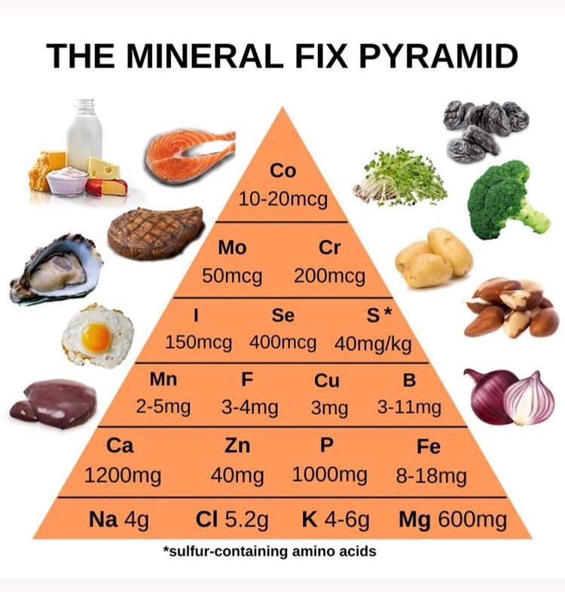
Kaynak: Dr .James DiNicolantonio

Slide 20

Magnezyum Eksikliği
• Depresyon
Osteoporoz
• Tip 2 diyabet
• Hipoglisemi
• Astım ataklarında meydana gelen şiddetlenme
• Hipertansiyon
• Kalp rahatsızlıkları
• Huzursuz bacak sendromu
• Solunum rahatsızlıkları
• Migren semptomlarında artış gözlenmesi

Slide 21
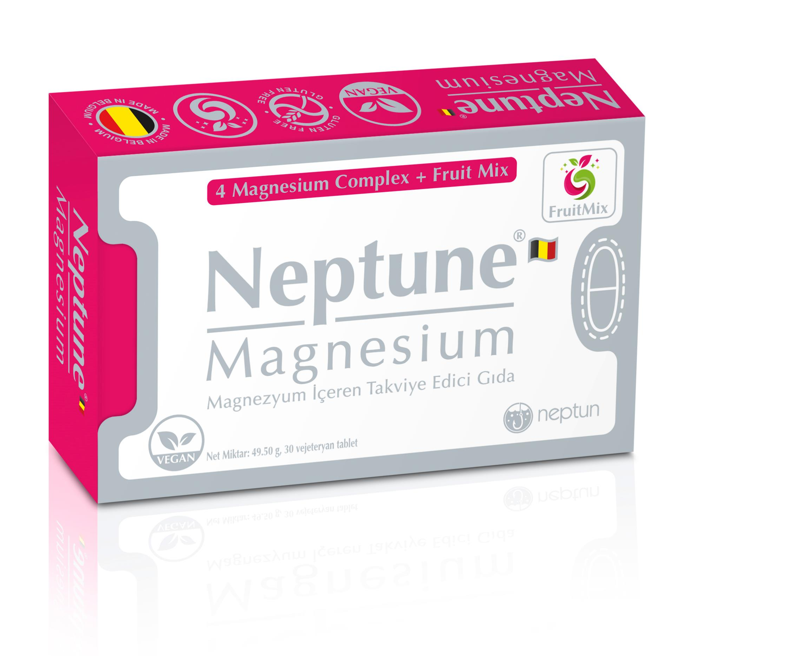
Neptune Magnesium
Etken Madde | Günlük Porsiyon (1 Tablet)
Magnezyum | 150 mg (*)(**)
Alfaalfa toprak üstü ekstresi (Medicago sativa) | 100 mg
Isırgan yaprak ekstresi (Urtica sp.) | 50 mg
Üzüm meyve ekstresi (Vitis vinifera) | 10,27 mg
Nar meyve kabuğu ekstresi (Punica granatum) | 3,6 mg
Yaban mersini meyve ekstresi (Vaccinium myrtillus L.) | 0,86 mg
Yüksek mavi yemiş meyve ekstresi (Vaccinium corymbosum L.) | 0,32 mg
Büyük meyveli vaksiniyum meyve ekstresi (Vaccinium macrocarpon aiton) | 0,32 mg
Çilek meyve ekstresi (Fragaria x ananassa (Duchesne ex Weston) Duchesne ex Rozier) | 0,32 mg
Frambuaz meyve ekstresi (Rubus idaeus) | 0,32 mg
*BRD: %40
**450 mg Magnezyum Bisglisinat
187,50 mg Magnezyum Sitrat
128 mg Magnezyum Gliserofosfat
100 mg Magnezyum Malat
bileşenlerinden gelen toplam elementel magnezyum
Önerilen Günlük Porsiyon:
1 tablet (tercihen uyumadan önce / yemekten sonra)

Slide 22
Fruit Mix
4 Magnesium Complex
Isırgan Ekstresi
Üzüm
Nar kabuğu
Yaban mersini
Yüksek mavi yemiş
Cranberry
Çilek
Frambuaz ekstreleri
Alfaalfa Ekstresi
Magnezyum bisglisinat
Magnezyum sitrat
Magnezyum gliserofosfat
Magnezyum malat

Slide 23
Magnezyum Biyorarlanımı
Study Aim:
300 mg elementel magnezyum verilecek şekilde 3 farklı formun, amino asit şelatı (Mg ACC) veya magnezyum sitrat veya magnezyum oksit veya plasebo (cellulose or sorbitol), biyoyararlanımının ölçülmesi
Study Design:
Randomize, çift kör, plasebo kontrollü, paralel müdahale
Study Method:
46 sağlıklı bireye, 60 gün boyunca kan plazma seviyelerine bakılıyor
Walker AF, Marakis G, Christie S, Byng M; Mg citrate found more bioavailable than other Mg preparations in a randomised, double‐blind study; Magnes Res. 2003 Sep;16(3):183-91

Slide 24
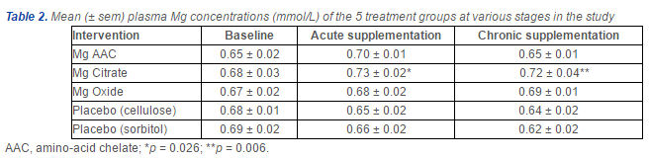
Magnezyum Biyorarlanımı
Magnezyum sitrat formunun biyorarlanımı,
diğer formlara ve plaseboya kıyasla daha yüksektir!
Acute: after one day, Chronic: after 60 days
Walker AF, Marakis G, Christie S, Byng M; Mg citrate found more bioavailable than other Mg preparations in a randomised, double‐blind study; Magnes Res. 2003 Sep;16(3):183-91

Slide 25
Magnezyum Alımı ve Ani Kardiyak Ölüm Riski
Study Aim:
Magnezyum alımı ile ani kardiyak ölüm riski arasındaki bağlantı
Study Design:
Prospektif kohort çalışma
Study Method:
88,375 kadın hemşire (UK’de)
2-4 yıllık değerlendirmeler ile 26 yıl boyunca takip ediliyor
Chiuve SE, Korngold EC, Januzzi Jr JL, Gantzer ML, Albert CM. Plasma and dietary magnesium and risk of sudden cardiac death in women. Am J Clin Nutr 2011;93:253-60.

Slide 26
Magnezyum Alımı ve Ani Kardiyak Ölüm Riski
Yüksek mg plazma konsantrasyonu ani kardiyak ölüm riskinde yüksek oranda azalma sağladı!
«Women in the highest compared with the lowest quartile of ingested and the lowest plasma magnesium concentrations had a 34% and 77% lower risk of sudden cardiac death, respectively.»
Chiuve SE, Korngold EC, Januzzi Jr JL, Gantzer ML, Albert CM. Plasma and dietary magnesium and risk of sudden cardiac death in women. Am J Clin Nutr 2011;93:253-60.

Slide 27
Magnezyum Alımı ve Tip 2 Diyabet
Study Aim:
Magnezyum alımı ile tip 2 diyabet arasında bağlantı
Study Design:
Meta analiz (13 prospektif kohort çalışmanın derlemesi)
Study Method:
536,318 katılımcı ve 24,516 diyabet vakası
Ortalama takip süresi 4-20 yıl arası
Dong J-Y, Xun P, He K, Qin L-Q. Magnesium intake and risk of type 2 diabetes: meta-analysis of prospective cohort studies. Diabetes Care 2011;34:2116-22

Slide 28
Magnezyum Alımı ve Tip 2 Diyabet
Araştırmacılar, magnezyum alımı ile tip 2 diyabet arasında doza bağlı olarak ilişki bulmuşlardır.
«This association achieved statistical significance only in overweight (body mass index [BMI] 25 or higher) but not normal-weight individuals (BMI less than 25).»
Dong J-Y, Xun P, He K, Qin L-Q. Magnesium intake and risk of type 2 diabetes: meta-analysis of prospective cohort studies. Diabetes Care 2011;34:2116-22

Slide 29
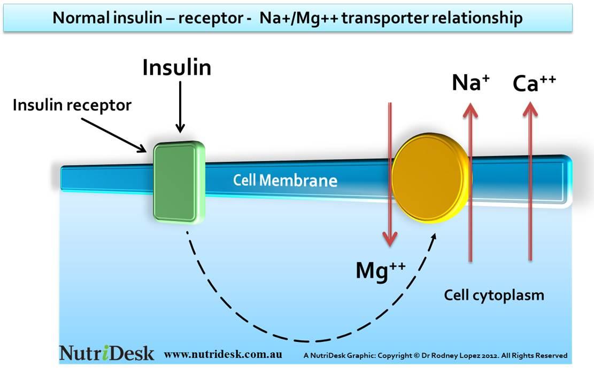

Slide 30
Magnezyum Alımı ve Osteoporoz
Study Aim:
Magnezyum alımı ile osteoporoz arasında bağlantı
Study Design:
Randomize, çift kör, plasebo kontrollü, kısa dönem çalışma
Study Method:
290 mg/ gün elementel magnezyum (sitrat formu)
30 gün boyunca
Osteoporozlu 20 postmenopozal kadın
Aydin H, Deyneli O, Yavuz D, Gözü H, Mutlu N, Kaygusuz I, Akalin S. Short-term oral magnesium supplementation suppresses bone turnover in postmenopausal osteoporotic women. Biol Trace Elem Res 2010;133:136-43.

Slide 31
Magnezyum Alımı ve Osteoporoz
Kısa dönem magnezyum kullanımı bile, plaseboya kıyasla kemik erimesini azalttı!
«This study has demonstrated that oral magnesium supplementation in postmenopausal osteoporotic women suppresses bone turnover.»
Aydin H, Deyneli O, Yavuz D, Gözü H, Mutlu N, Kaygusuz I, Akalin S. Short-term oral magnesium supplementation suppresses bone turnover in postmenopausal osteoporotic women. Biol Trace Elem Res 2010;133:136-43.

Slide 32
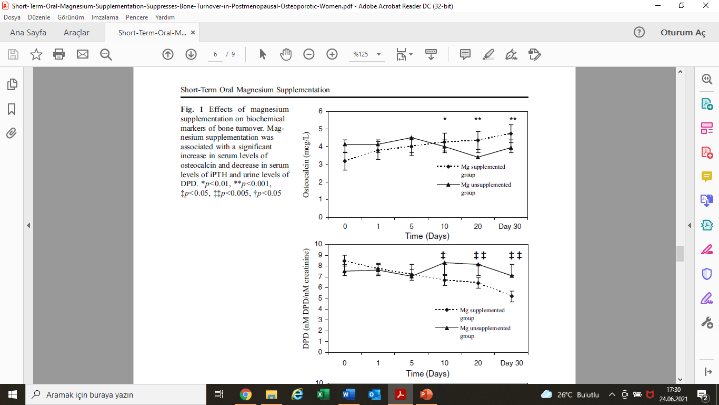
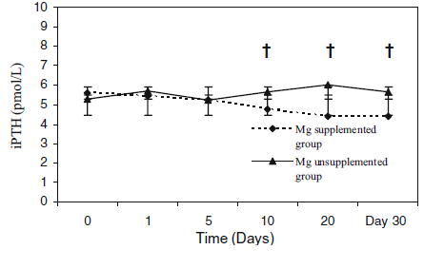
Magnezyum Alımı ve Osteoporoz
Kısa dönemli mg alımı bile,
Osteocalcin seviyesini önemli ölçüde arttırdı!
DPD ve iPTH seviyeleri düşürdü!
r=0.63, p<0.05
Aydin H, Deyneli O, Yavuz D, Gözü H, Mutlu N, Kaygusuz I, Akalin S. Short-term oral magnesium supplementation suppresses bone turnover in postmenopausal osteoporotic women. Biol Trace Elem Res 2010;133:136-43.

Slide 33
Magnezyum Alımı ve Uyku Kalitesi
Study Aim:
Magnezyum alımı ile uyku kalitesi arasındaki bağlantı
Study Design:
Randomize, çift kör, plasebo kontrollü
Study Method:
51 yaş üzeri uyku sorunu yaşayan 100 kişi (22 erkek + 78 kadın)
320 mg/ gün elementel magnezyum (sitrat formu)
7 hafta
Forrest H Nielsen et al., 2010: Magnesium supplementation improves indicators of low magnesium status and inflammatory stress in adults older than 51 years with poor quality sleep. Magnes Res. 2010 Dec;23(4):158-68. doi: 10.1684/mrh.2010.0220. Epub 2011 Jan 4.

Slide 34
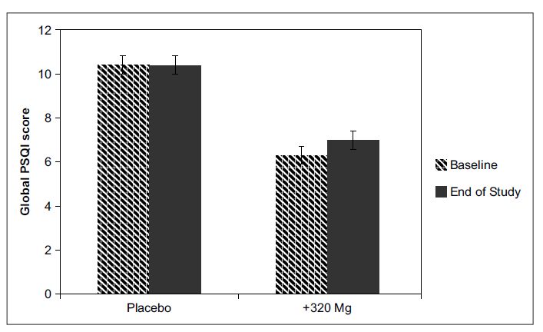
Magnezyum Alımı ve Uyku Kalitesi
Magnezyum takviyesi, plaseboya kıyasla uyku kalitesini arttırdı!
«320mg Magnesium daily for 7 weeks was associated with improved sleep-in persons over the age of 51 years of age.»
Forrest H Nielsen et al., 2010: Magnesium supplementation improves indicators of low magnesium status and inflammatory stress in adults older than 51 years with poor quality sleep. Magnes Res. 2010 Dec;23(4):158-68. doi: 10.1684/mrh.2010.0220. Epub 2011 Jan 4.

Slide 35
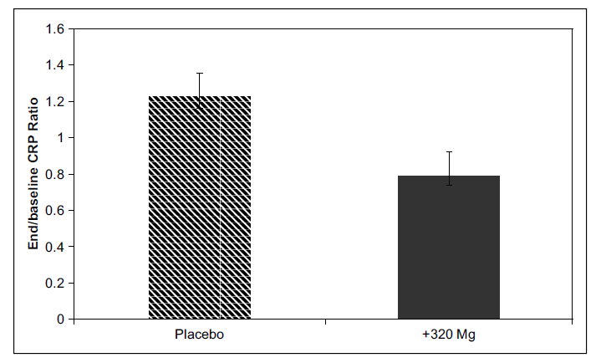
Magnezyum Alımı ve CRP
Magnezyum takviyesi, plaseboya kıyasla CRP değerini %34 düşürdü!
%34
Forrest H Nielsen et al., 2010: Magnesium supplementation improves indicators of low magnesium status and inflammatory stress in adults older than 51 years with poor quality sleep. Magnes Res. 2010 Dec;23(4):158-68. doi: 10.1684/mrh.2010.0220. Epub 2011 Jan 4.

Slide 36
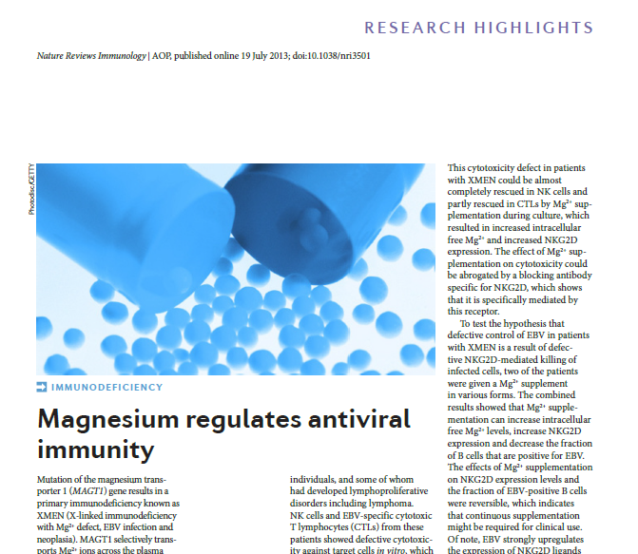
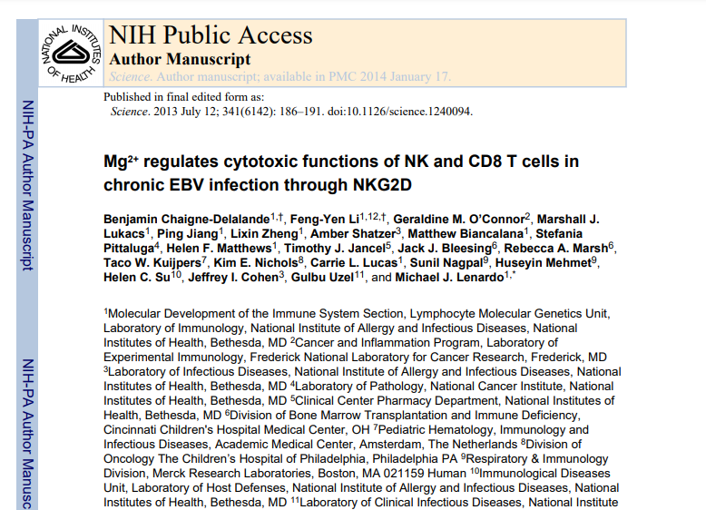
If you want your immune system to be able to kill viruses* and cancer, they need adequate levels of free INTRACELLULAR MAGNESIUM
*Epstein–Barr virüsü (EBV) (Infeksiyöz mononükleoz (öpücük hastalığı))

Slide 37
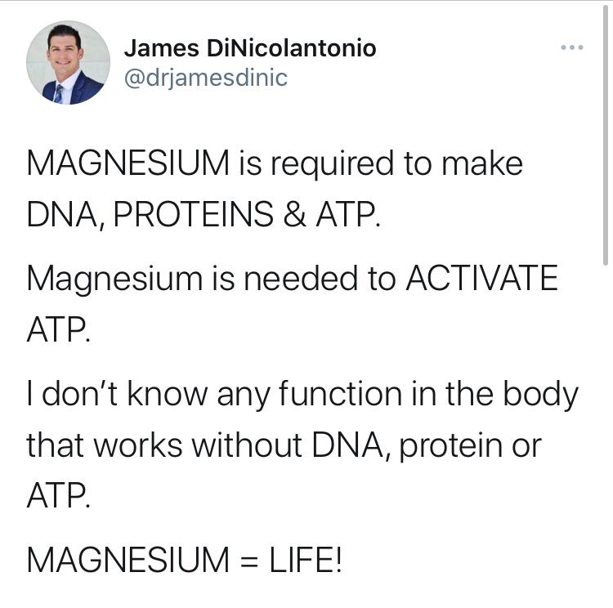
«Magnezyum DNA, PROTEIN & ATP yapmak için gereklidir.
Magnezyum ATP AKTİVASYONU için gereklidir.
Vücutta DNA, PROTEIN veya ATP olmadan çalışan bir fonksiyon var mı bilmiyorum.
MAGNEZYUM =HAYATTIR! »

Slide 38
Neptune Magnesium
4 Magnesium Complex in a Tablet
Mg Formları | Mg Formlarının Özellikleri
Magnezyum Bisglisinat | Gevşetici, bağırsak dostu, sinir ağları için faydalı
Magnezyum Sitrat | Gevşetici, kas ağrısını azaltır, böbrekler için faydalı
Magnezyum Gliserofosfat | Kas kasılma mekanizmaları ve kardiyovasküler sağlık için faydalı
Magnezyum Malat | Enerji verir, metabolizmada etkili, kas ağrısını azaltır
Kaynak: Dr.Jocker.com

Slide 39
Fruit Mix
4 Magnesium Complex
Isırgan Ekstresi
Üzüm
Nar kabuğu
Yaban mersini
Yüksek mavi yemiş
Cranberry
Çilek
Frambuaz ekstreleri
Alfaalfa Ekstresi
Magnezyum bisglisinat
Magnezyum sitrat
Magnezyum gliserofosfat
Magnezyum malat

Slide 40
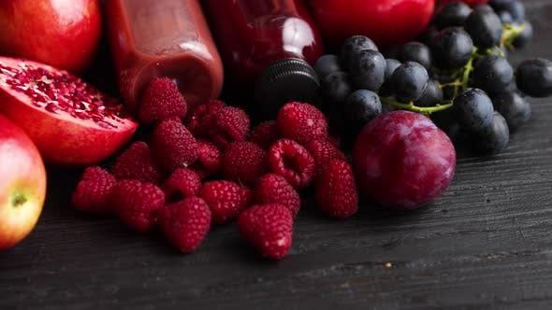
Neptune Magnesium
Fruit Mix’in
Vitamin, mineral ve polifenol içeriği sayesinde
sinerjik etki sağlar.
*Fruit Mix içeriği:
Üzüm ekstresi
Nar kabuğu ekstresi
Yaban mersini ekstresi
Yüksek mavi yemiş ekstresi
Cranberry ekstresi
Çilek ekstresi
Frambuaz ekstresi

Slide 41
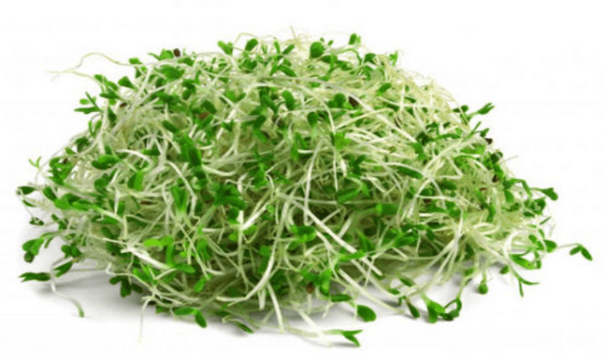
Neptune Magnesium
Alfalfa (Medicago sativa):
  Asya kökenli bir bitki olmasına rağmen günümüzde dünya çapında yaygın olarak yetiştirilmektedir.
  Diğer besin kaynaklarına kıyasla üstün vitamin, mineral ve protein içeriği nedeniyle uzun süredir değerli bitkiler arasında yer almıştır (1).
  Alfaalfa yüksek miktarda biyoaktif bileşik (saponinler, kumarinler, flavonoidler, fitosteroller, fitoöstrojenler ve alkaloidleri) içerir (1).
  Farmakolojik raporlarla nöroprotektif, hipokolesterolemik, antioksidan, ülser önleyici, antimikrobiyal, hipolipidemik, östrojenik olarak ve kadınlarda ateroskleroz, kalp hastalığı, felç, kanser, diyabet ve menopoz semptomlarının tedavisinde kullanıldığını ortaya koymuştur (1).
Kundan Singh Bora , Anupam Sharma, 2011: Phytochemical and pharmacological potential of Medicago sativa: a review. Pharm Biol ;49(2):211-20. doi: 10.3109/13880209.2010.504732.

Slide 42
Neptune Magnesium
Alfalfa (Medicago sativa):
  33 g alfalfa içeriği:
  Vitamin K: 13% of the RDI.
  Vitamin C: 5% of the RDI.
  Copper: 3% of the RDI.
  Manganese: 3% of the RDI.
  Folate: 3% of the RDI.
  Thiamin: 2% of the RDI.
  Riboflavin: 2% of the RDI.
  Magnesium: 2% of the RDI.
  Iron: 2% of the RDI.
https://nutritiondata.self.com/facts/vegetables-and-vegetable-products/2302/2

Slide 43
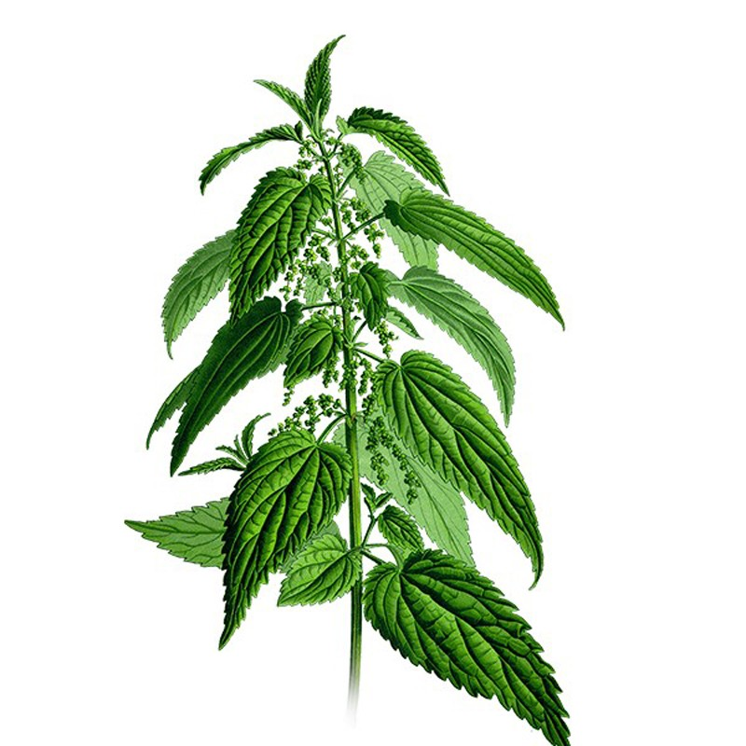
Neptune Magnesium
Isırgan (Urtica dioica):
  Kuzey asya kökenli bir bitki olmasına rağmen günümüzde dünya çapında yaygın olarak yetiştirilmektedir.
  Isırgan biyoaktif bileşik açısından zengindir.
  Isırgan içeriği (1):
  Vitamins: Vitamins A, C and K, as well as several B vitamins
  Minerals: Calcium, iron, magnesium, phosphorus, potassium and sodium
  Fats: Linoleic acid, linolenic acid, palmitic acid, stearic acid and oleic acid
  Amino acids: All of the essential amino acids
  Polyphenols: Kaempferol, quercetin, caffeic acid, coumarins and other flavonoids
  Pigments: Beta-carotene, lutein, luteoxanthin and other carotenoids
  Antioksidan ve antienflamatuvar özelliği vardır.
RoyUptonR.H. Dayu , 2013: Stinging nettles leaf (Urtica dioica L.): Extraordinary vegetable medicine; Journal of Herbal Medicine, 9-38.

Slide 44
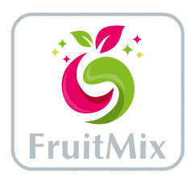
Neptune Magnesium
4 farklı magnezyum formu
İyi absorbe olabilen organik magnezyum formları
% 100 biyolojik olarak yetiştirilmiş alfalfa ve ısırgan, sinerjik kofaktörler, enzimler ve diğer fito besinleri sağlar
Enzim aktivitesinin korunması için alfalfa ve ısırgan "taze" olarak liyofilize edilmiştir
Alfalfa ve ısırgan mikrobiyolojik olarak kapsamlı bir şekilde test edilmiştir
Fruit mix ekstra sinerji sağlar

Slide 45



Neptune Magnesium
Vegan / vejeteryan tablet
Gluten içermez.
Belçika’da GMP standartlarında üretilmektedir.

Slide 46
Teşekkürler…

Slide 47
